Slide 1
Образовательная программа «Государственное и муниципальное управление» (бакалавриат)

Slide 2
Общая информация о программе
Срок обучения | 4 года
Язык | Русский, некоторые дисциплины на английском
Проходные баллы | 60 баллов по профильным предметам
Количество мест | 75 бюджетных, 51 платное место, 3 платных места для иностранцев

Slide 3
Преимущества обучения на программе
Высокое качество подготовки | Дисциплины, отвечающие современным требованиям государственного управления | Участие специалистов- практиков государственного управления | Единый трек
2ое место в рейтинге Интерфакса среди лучших университетских программ страны по направлению подготовки «Государственное и муниципальное управление» 1-е место в рейтинге по предмету «Государственное и муниципальное управление, по данным Агентства RAEX | комплексный подход к обучению: экономика + менеджмент + право + количественные и качественные методы анализа | на программе преподают действующие государственные служащие, а также эксперты высокого уровня | бакалавриат – магистратура – аспирантура по направлению ГМУ

Slide 4
Основные дисциплины
Экономика | Микро- и макроэкономика Экономика общественного сектора Экономическая и социальная статистика Институциональная экономика | Менеджмент в публичном секторе | Публичное управление Общий менеджмент Бюджетная система и бюджетный процесс Управление, экономика и политика в здравоохранении, образовании и соцзащите Управление инновационной деятельностью Управление закупками и контрактами Управление человеческими ресурсами Стратегическое государственное и муниципальное управление Управление государственной и муниципальной собственностью
Право | Правовые основы государственного и муниципального управления Государственная служба Административное право
Математика, ИКТ, Data Culture | Высшая математика, теория вероятностей и математическая статистика Эконометрика Программирование на Python Информационные системы в публичном управлении Методы принятия решений

Slide 5
Широкий диапазон выбора дополнительных дисциплин и форм подготовки
Общеуниверситетские факультативы | Учебные курсы других факультетов и программ по различным направлениям подготовки для реализации собственных научных и практических интересов
Дополнительное направление подготовки (Minor) | Блок взаимосвязанных дисциплин по дополнительному направлению подготовки, для освоение новых знаний, умений и навыков
Научно-исследовательский семинар | Ознакомление с навыками исследования, приемами работ с текстами, поиском научной информации и стандартом оформления своих работ, а также с дизайном исследования – выдвижением гипотез, их обоснование и аргументация, использование ИИ в исследованиях
Проектная деятельность | Проекты в интересах госорганов, научно-исследовательских подразделений НИУ ВШЭ и внешних заказчиков

Slide 6
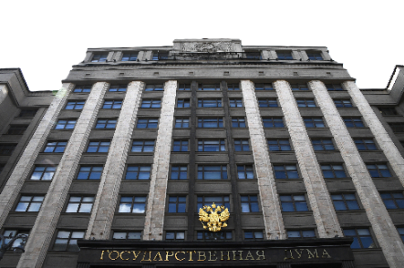

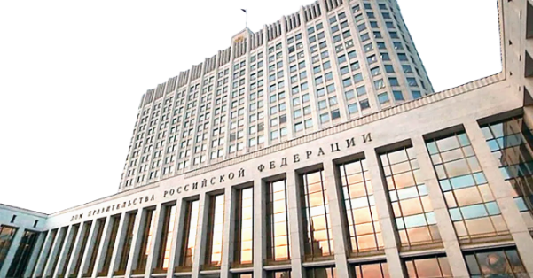

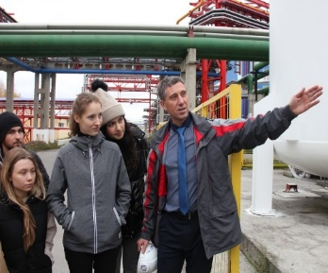
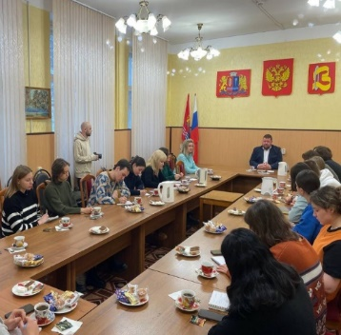
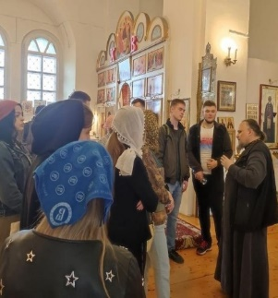
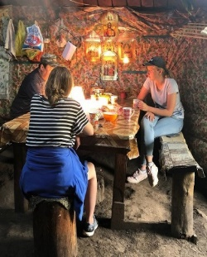
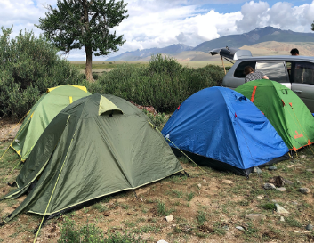
Партнеры по практике, проектной работе, экспедициям
Федеральный и региональные органы исполнительной власти
Государственная Дума Федерального Собрания Российской Федерации
Счетная Палата Российской Федерации
Правительство Москвы
Органы местного самоуправления
Бюджетные учреждения, госкорпорации, НКО
Консалтинговые организации, аналитические и научно-исследовательские институты

Slide 7
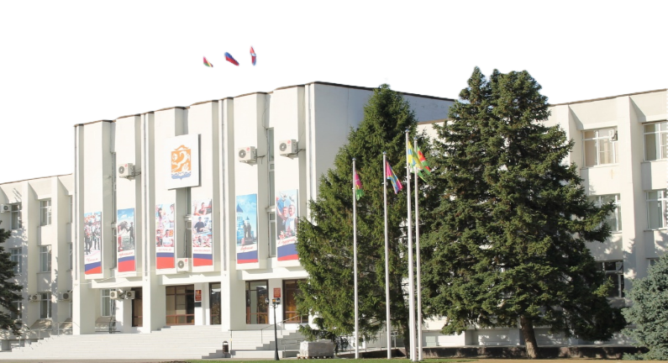
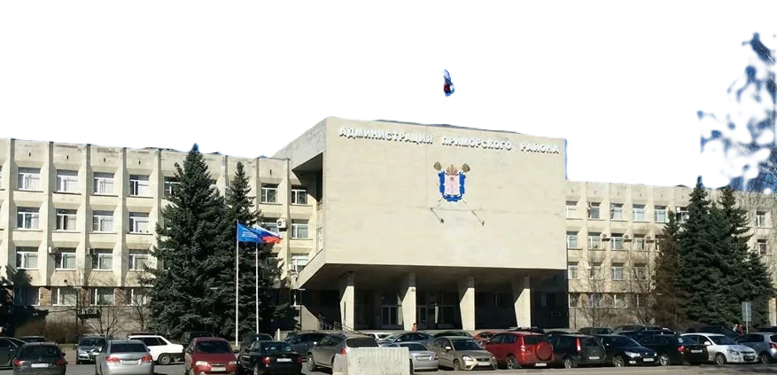

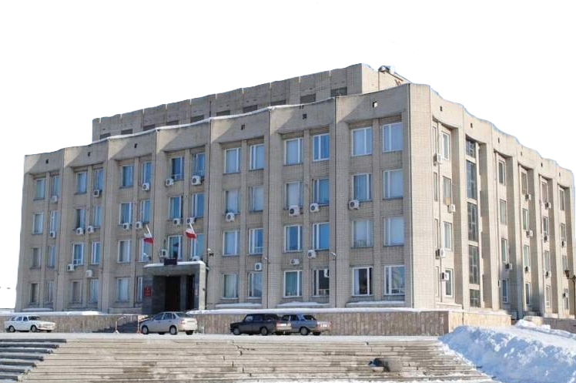
Где работают выпускники?
37%
23%
Государственные и муниципальные предприятия и бюджетные организации,
государственные и негосударственные фонды,
общественные и некоммерческие организации
Органы власти и управления на федеральном, региональном и муниципальном уровнях
Бюджетные учреждения, госкорпорации, консалтинговые компании.
Научно-исследовательские и образовательные учреждения
40%

Slide 8
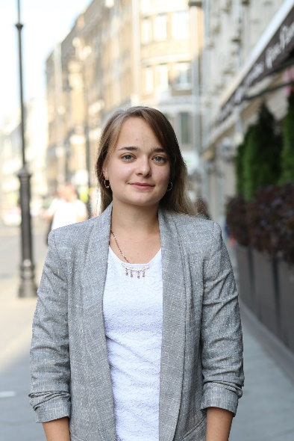
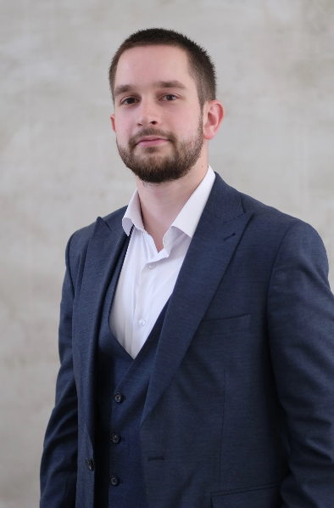

Что о программе говорят выпускники:
Мария Ермолаева
аналитик, организационный консультант
«… обучение в бакалавриате и магистратуре ГМУ дает навыки и компетенции, которые можно применять во многих сферах, гарантирует гибкость в выборе карьерного пути»
Александр Лисин
ведущий специалист Отраслевого закупочного центра АО «Организация «Агат»
«Наиболее полно описать программу бакалавриата «ГМУ» можно словом «многопрофильная». Основное, чем могут похвастаться выпускники данной программы, - это способностью работать с фактически любой профессиональной задачей»
Елизавета Клунная
преподаватель департамента политики и управления НИУ ВШЭ
«Программа - уникальная платформа для получения межотраслевых знаний и практических навыков в области государственного управления, а также отличная площадка для формирования крепких дружеских связей»

Slide 9
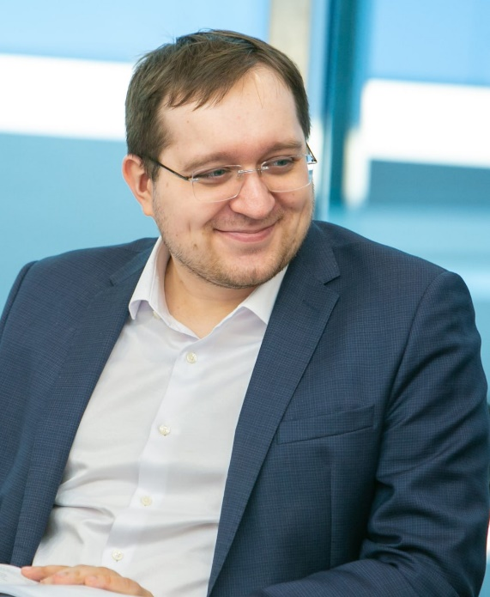

Кирилл Тюрчев
кандидат наук о государственном и муниципальном управлении, эксперт Центра «Российская кластерная обсерватория» Института статистических исследований и экономики знаний НИУ ВШЭ
«Сегодня госуправленцу недостаточно знать только основы менеджмента, экономики и права. «Искусство» управления все больше становится «наукой». Для принятия эффективных решений требуется применение специфического доказательного аппарата, для успешной координации управления – умение работать со стейкхолдерами и выстраивать устойчивые коалиции. И это лишь малая часть тех компетенций, которые становятся основой современного государственного управления. И все это дает Вышка и ее образовательная программа «Государственное и муниципальное управление»
Дария Чабан
HR бизнес партнер, Банк России
«Одним из ключевых преимуществ программы является то, что она открывает целый спектр возможностей для дальнейшего развития не только в государственном секторе, но и в бизнес-организациях по разным направлениям деятельности. Приглашение на занятия представителей работодателей - госорганов, госкомпаний, представителей бизнеса, уже работающих выпускников - позволило не только увидеть свою профессию изнутри, но и обзавестись контактами для будущего трудоустройства»

Slide 10
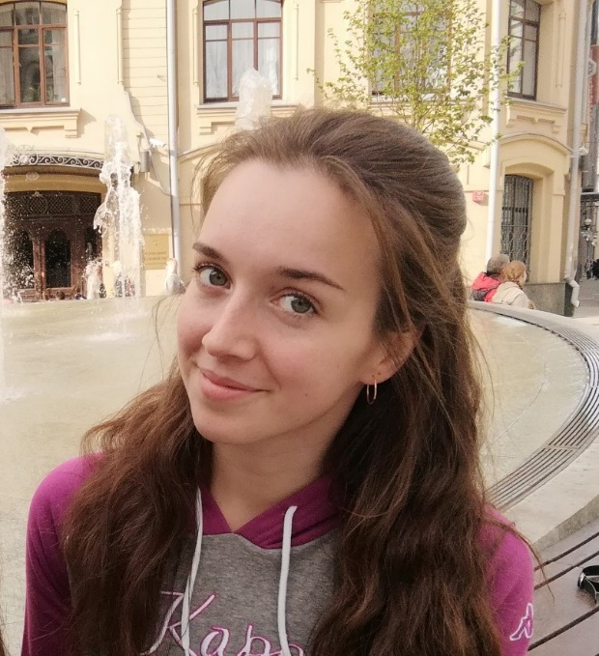
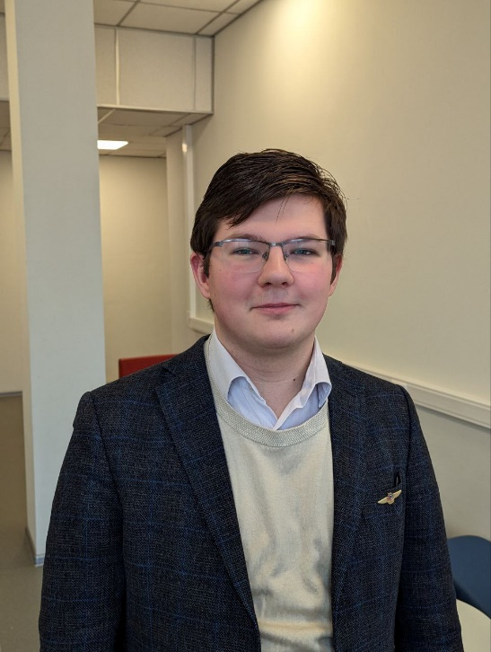
Лимонов Никита
Директор центра по работе с абитуриентами
Факультета социальных наук НИУ ВШЭ
«Обучение на программе ГМУ - это не только насыщенный сложными и интересными курсами учебный процесс, но и высокопрофессиональные преподаватели, каждый из которых является экспертом в своей области. Образовательная программа предоставляет уникальные даже для ВШЭ возможности по практической подготовке и исследовательской деятельности без отрыва от обучения»
Шульгина Галина
Младший научный сотрудник Международной лаборатории оценки практик и инноваций в образовании
«Обучение на программе сформировало у меня сильные аналитические навыки, способность анализировать ситуацию комплексно и рассматривать варианты решений с разных точек зрения, быстро ориентироваться и разбираться в нормативной базе, заложило основы моих компетенций как исследователя, которые легли в основу моего текущего карьерного трека»

Slide 11
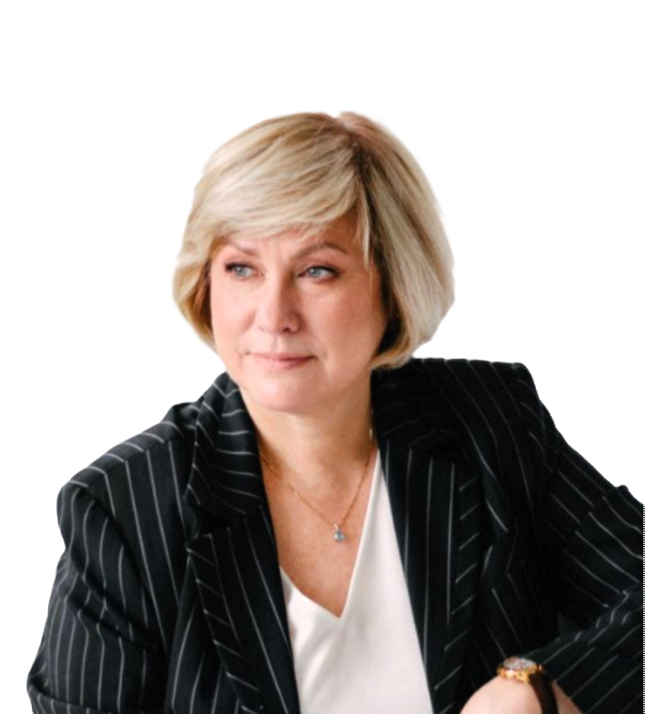
«Работать в государственном управлении – значит помогать людям и делать мир, в котором мы живем, лучше. Выбирая нашу образовательную программу, Вы делаете первый шаг в интересной, захватывающей и престижной карьере»
Академический руководитель:
к.соц.н., доцент Климова Анна Викторовна
aklimova@hse.ru

